Slide 1
Základy typografie a zpracování textů na počítači
Helena Novotná
Jiří Rybička

Slide 2
Proč typografie?
motto:
Podobně jako je morálně nepřípustné publikovat texty s pravopisnými chybami,
je stejně nepřípustné publikovat texty s vážnými typografickými chybami.

Slide 3
Typografie
Řemeslo + umění; odpověď na otázku: Jak upravit dokument, aby byl pro čtenáře co nejlépe čitelný?
Co je potřebné řešit:
Písmo, vlastnosti, použití
Sazba odstavců, matematické výrazy
Uspořádání stránek, obrázky, tabulky
Uspořádání dokumentů

Slide 4
Strojopis a knižní písmo
Strojopisné písmo – všechny znaky mají stejnou šířku (vynuceno jednoduchou konstrukcí psacího stroje, hůře čitelné)
př. Courier new: betonová hráz
Knižní písmo – každý znak má svou šířku. Lze tak dosáhnout optimální čitelnosti. Dnes se používá prakticky všude.
př. Cambria: betonová hráz

Slide 5
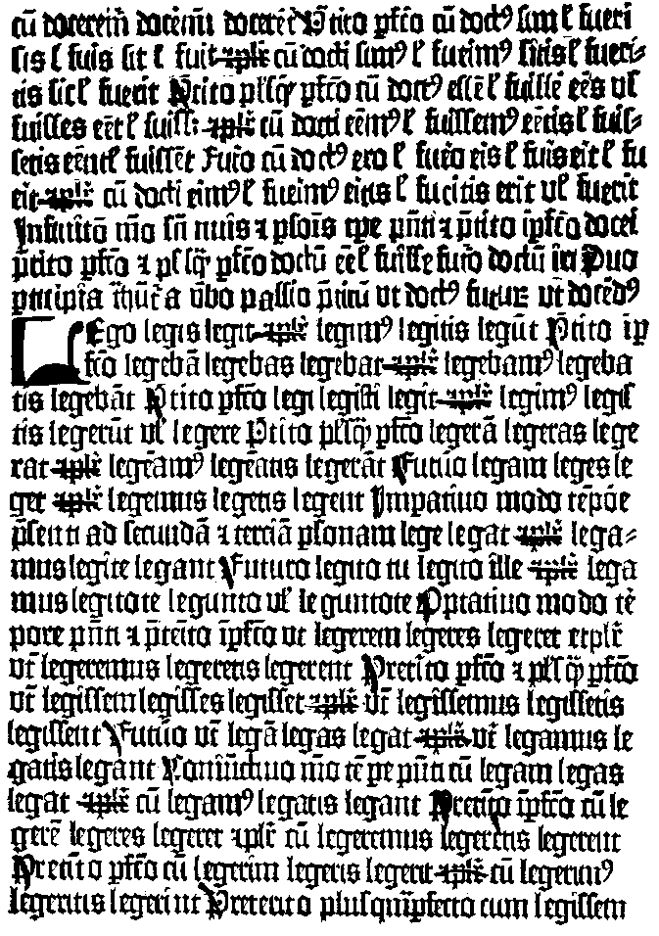
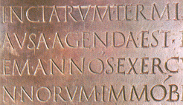
Vývoj knižního písma
Latinková písma mají dva zdroje – římskou kapitálu (starořímské nápisy)
= dnešní velká písmena.
a karolínskou minuskuli
(Karel Veliký, cca 800 n. l.)
= dnešní malá písmena.

Slide 6
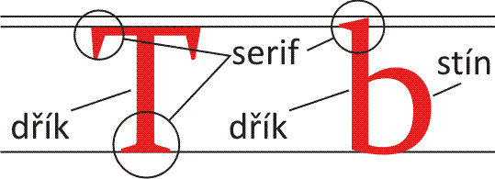
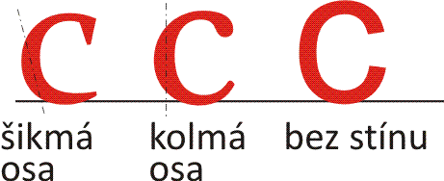
Trocha písmového názvosloví
minusky – malá písmena (a, b, c, ...)
verzálky – velká písmena (A, B, C, ...)
akcenty – diakritika (á, č, ö, ű, à, å, ô, ż, ą...)
interpunkce (, . : ; ? !)
serif (patka)
stín (svislý, šikmý)
kmen (dřík)
duktus (tmavost)

Slide 7
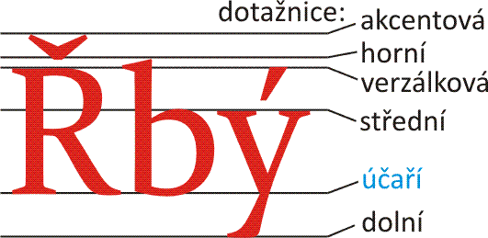
Písmová osnova
Písmová osnova – soustava vodorovných přímek určující výškové proporce písma

Slide 8
Typy knižního písma
Alfons
Tři základní kategorie:
antikva (serify+stíny)
též serifové, patkové
základní text na papíře
grotesk (bez serifů a stínů)
též bezserifové, bezpatkové
krátké nápisy, texty na obrazovce
ostatní (zdobné, přechodové,
skript atd.)
pro zvláštní (příležitostné)
využití
Alfons
Alfons
Alfons

Slide 9
Písmové řezy
Řez – modifikace základního tvaru písma ve sklonu, duktu, šířce, provedení tahů.
Hlavní využití: vyznačování (zdůrazňování)
Nejpotřebnější řezy:
obyčejný pro hlavní text
kurzíva vyznačení první úrovně
tučný vyznačení druhé úrovně
tučná kurzíva vyznačení v tučném textu
Další řezy: úzký, rozšířený, skloněný, zdobný...

Slide 10
Typografické míry
Evropský typografický měrný systém – Didôtův
(z roku 1776, používaný v kontinentální Evropě)
1 bod = 0,375 9 mm (zkratka b)
1 cicero = 12 b = 4,513 mm
Anglo-americký typografický měrný systém
(dnes používaný v počítačových programech)
1 point = 0,352 8 mm (zkratka pt)
1 pica = 12 pt = 4,23 mm (zkratka pc)
72 pt = 6 pc = 1 inch = 25,4 mm
54 points × 54 bodů

Slide 11
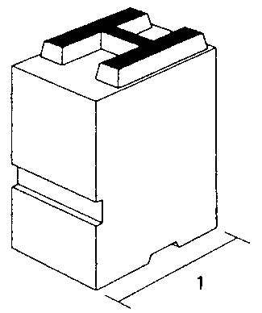
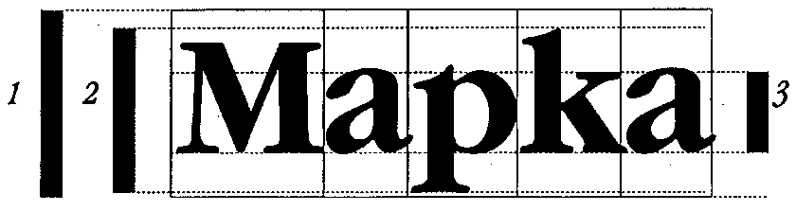
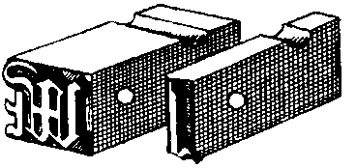
Stupeň (velikost) písma
Stupeň písma = rozměr horní plochy na kovové liteře. Nelze odměřit na otisku na papíře.
Tisková velikost liter závisí na typu písma.
72 bodů 72 bodů

Slide 12
Použití různých stupňů písma
Rozlišení v dokumentu – minimální rozdíl 20 %
Názvy stupňů písma: 8 b – petit,
10 b – garmond, 12 b – cicero apod.
Velikost v bodech | Účel
6–7 | slovníky, jízdní řády, telefonní seznamy, poznámky
8–9 | noviny, časopisy
10 (cca 11 pt) | základní velikost pro knihy standardního formátu
11–12 (cca 12–13 pt) | tiskoviny na formátu A4 sázené na celou šíři
14 a více | dětské knihy, nadpisy, titulky

Slide 13
Relativní typografické míry
Jsou vztaženy k aktuálně nastavenému stupni písma
  em (čtverčík) = stupeň písma
  en (půlčtverčík) = ½ em
Určují se jimi
  šířky některých znaků (např. čtverčíková pomlčka)
  velikosti mezer (např. čtvrtinová mezera = ¼ em)
  rozměry odstavcových a stránkových prvků
  (např. zarážka, řádkování, pozice okrajových poznámek)

Slide 14
Sazba
Sazba je vytváření tiskové předlohy za použití knižního (proporcionálního) písma.
Způsob sazby je řízen mnoha pravidly, která vznikala a ustalovala se mnoho let.
Pravidla sazby ovlivňují zejména: hladký text (speciální znaky), smíšený text (použití různých řezů a stupňů písma), odstavce (rozměrové parametry, způsoby zarovnání)

Slide 15
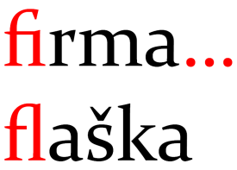

Pravidla sazby – hladký text I
Mezery mezi písmeny
  téměř nikdy neupravujeme!!
  dříve se z úsporných důvodů používalo rozšíření mezer pro vyznačování – tzv. prostrkání
  ligatura (slitek): znaky tvoří 1 celek
  kerning (vyrovnání): řízení světla
  mezi určitými znaky

Slide 16
Pravidla sazby – hladký text II
Mezery mezi slovy
vhodná velikost základní mezery je 1/3 em
jsou používány pro zarovnání do bloku, povolený interval je ¼ až ½ em
nezlomitelná mezera – nenastane v ní konec řádku
pevná mezera – má stále stejnou šířku
zúžená (1/4 em, 1/6 em, 1/8 em, 1/10 em)
rozšířená (1 em, 2 em)

Slide 17
Pravidla sazby – hladký text III
Použití mezislovních mezer (Word):
  oddělení slov – jeden stisk mezerníku
  Nikdy nepoužíváme na jakékoliv zarovnání!!
  pevná mezera:
    za tečkou neznamenající konec věty
    za číslem se zkratkou jednotky
    mezi skupinami číslic v čísle
    za jednoznakovou předložkou a spojkou

Slide 18
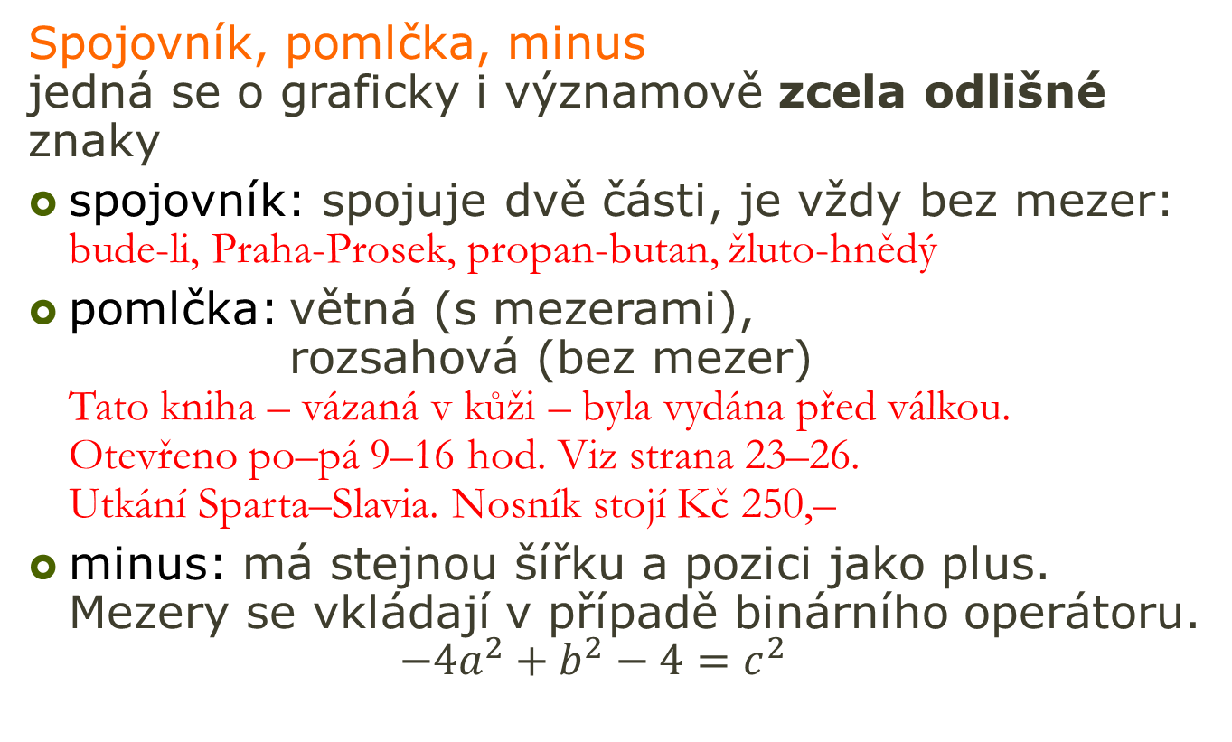
Pravidla sazby – hladký text IV
Spojovník, pomlčka, minus
jedná se o graficky i významově zcela odlišné znaky
spojovník: spojuje dvě části, je vždy bez mezer:
bude-li, Praha-Prosek, propan-butan, žluto-hnědý
pomlčka:větná (s mezerami),
rozsahová (bez mezer)
Tato kniha – vázaná v kůži – byla vydána před válkou.
Otevřeno po–pá 9–16 hod. Viz strana 23–26.
Utkání Sparta–Slavia. Nosník stojí Kč 250,–
minus: má stejnou šířku a pozici jako plus.
Mezery se vkládají v případě binárního operátoru.
${−4a}^{2}+b^{2}−4=c^{2}$

Slide 19
Pravidla sazby – hladký text V
Interpunkce
  Zapisuje se bez mezery před, mezera je až za ní.
  Ve shlucích (tečka-čárka apod.) je mezera až za shlukem.
  Slon, který se nudil. Lze použít síť, provaz apod.?
  Končí-li věta zkratkou, nepíše se už druhá tečka.
  Rostliny drží vodu, změkčují podloží atd.
Výpustek (tři tečky)
  naznačení vynechané části věty, členů výčtu
  sazba bez mezery u textu, ve výčtu s mezerou
  na konci věty se již nepíše další tečka
  Byl takový zamlklý... Fibonacci: 1, 1, 2, 3, 5, 8, ...

Slide 20
Pravidla sazby – hladký text VI
Uvozovky
  v různých jazycích mají různé podoby (Č, A, F)
  počáteční a koncové vypadají různě (tzv. 9966)
  přisazují se bez mezer k uvozenému výrazu
  Toto „slovo“ je složeno ze 14 bitů. („kočka“ – “cat” – ››chatte‹‹)
Závorky
  okrouhlé, hranaté, složené
  přisazují se těsně k uzavřenému výrazu
  Toto slovo (14bitové nebo větší) je pak heslem.
Uvozovky, závorky a interpunkce
  Interpunkce může následovat buď za závorkou (uvozovkou), nebo před ní – záleží na významu.
  Pršelo (už měsíc). (Pršelo už měsíc.)
  Jdeme k „Oku“. „Jdeme k Oku.“

Slide 21
Pravidla sazby – hladký text VII
Procento
  čte-li se jako podstatné jméno, zápis s mezerou
  čte-li se jako přídavné jméno, pak bez mezer
  Účast byla 21 %. Nalil tam 60% roztok kyseliny.
Stupeň
  mezerování podobně jako u procent
  výjimky vždy bez mezer: stupeň piva, složené vyjádření úhlu
  25 °C, úhel 12 °, ale 12° úhel; výjimky: 10° pivo, 15°23’13’’

Slide 22
Pravidla sazby – hladký text VIII
Zkratky
  jednoslovné (tečka za) obr., tab., kpt., předl.,
  víceslovné (i bez mezer) tj., atd., mj.; a. s., s. r. o., př. n. l.
  kontrakční (bez tečky) pí, fa (fou, fy), fce (fcí fcemi), cca
  iniciálové (bez teček) USA, OSN, VUT
  zkratková slova (vše velké) FAST, ČEDOK, MENDELU
viz NENÍ ZKRATKA!!
Proto se za toto slovo nepíše tečka.

Slide 23
Pravidla sazby – čísla
dvě, sto v souvislém textu
Byly dvě hodiny v noci a kohout třikrát zakokrhal.
458 v technickém textu, věta nezačíná číslem
Pila má 76 zubů.
1 234,12 desetinná čísla – vždy desetinná čárka. Čísla
s více než třemi číslicemi dělíme po trojicích (pevné mez.)
3,141 592 6 8 848 12 756,879 7
letopočty vždy dohromady a vždy čtyřmístně: 1955, 2013
1. 7. 2010 datum s mezerami, pevná mezera mezi dnem a měsícem
měsíc uváděný slovně vždy ve 2. pádě: 11. června 1976
8 m² číslo s jednotkou ve zkratce vždy s pevnou mezerou
13krát číslo a slovo tvořící jednoslovný výraz vždy dohromady
50násobek, 16bitový, 8denní (lépe osmidenní) ale x-tý, n-násobek
604 253 687 telefonní číslo po trojicích i podle zapamatovatelných částí
(např. 800 11 12 13); předvolba země uvozena „+“,
např. +420 451 321 684

